Slide 1
Uudet liiketoiminnan perustutkinnon tutkinnonperusteet Mercuriassa 1.8.2026 alkaen – muutos koskee YTOja
2.3.2026 (päivitetty 26.3.2026) Markus Oedewald

Slide 2
Yhteissuunnittelupäivä 27.3.
Päivän teema: teidän kaikkien tekemien suunnittelulomakkeiden suunnittelu (saa esitelläkin kollegoille jos valmis), kommentointi ja jatkokehittäminen.
2026 Osa-alueen suunnittelulomake –pohja
Palautus: Tutkinnonosien suunnittelulomakkeet MERCURIA_STAFF-> OTE -> 2026 OPS Liiketoiminnan pt (YTO) -> Suunnittelulomakkeet -kansioon.
Saman 2026 OPS Liiketoiminnan pt (YTO) -kansion alta löytyy muistinvirkistykseksi myös tämä 2026 tutkinnonperusteiden toteutussuunnitelma, jossa on käyty läpi perusteita tutkinnonosien suunnitteluun.
Agenda ja aikataulu
12.00-12.15 Johdanto päivän agendaan.
12.15-13.45 Tutkinnonosien suunnittelulomakkeiden työstäminen ja mahdollisen sisällön työstäminen eKampukselle
13.45-14.30 Työparin kanssa toisen lomakkeen kommentointi
14.30-15.00 Iltapäivän yhteenveto ja jatkosuunnitelmat

Slide 3
Sisältö
Yleistä
Aikataulu - 2026 tutkinnonperusteiden YTO toteutussuunnitelma
Huomioitavia asioita tutkinnonosien rakentamisen suunnittelussa
3.1. Kohderyhmät
3.2. Rakenne ja ilme
3.3. Pedagogiikka
Uudet rakennettavat tutkinnonosat ja ehdotus rakentajista
Tutkinnonosan suunnittelulomake
Tutkinnonosien rakentamisen työnjako – tutkinnonosavastaava, opettajat+opetiimit ja eKampus tiimi, laadunvarmistustiimi
Sopimus työsuhteessa valmistettavasta verkko-oppimateriaalista

Slide 4
Yleistä
Uudistetut liiketoiminnan perustutkinnon perusteet
Perusteiden voimaantuloaika 1.8.2026. Uudistetut perustutkinnon perusteet on julkaistu Opetushallituksen ePerusteet-palvelussa.
Ammatillisten perustutkintojen yhteiset tutkinnon osat | Opetushallitus
OPH webinaarit
Aikataulu:
Viestintä ja vuorovaikutus äidinkielellä, toisella kotimaisella kielellä, vieraalla kielellä 19.1.2026 klo 14.00–16.00
Toiminta digitaalisessa ympäristössä 29.1.2026 klo 14.00–15.30
Taide ja luova ilmaisu 28.1.2026 klo 14.00–15.30
Opiskelu- ja urasuunnitteluvalmiudet 3.2.2026 klo 14.30–16.00
Matematiikka ja matematiikan soveltaminen, Fysikaaliset ja kemialliset ilmiöt ja niiden soveltaminen 26.1.2026 klo 14.00–15.30
Yhteiskunnassa ja kansalaisena toimiminen 2.2.2026 klo 14.00–15.30
Työelämässä toimiminen 4.2.2026 klo 14.00–15.30
Liikunta ja terveystieto sekä työkyvyn ja hyvinvoinnin edistäminen 5.2.2026 klo 14.00–15.30
Yrittäjyys ja yrittäjämäinen toiminta 11.2.2026 klo 14.00–15.30
Kestävän kehityksen edistäminen 12.2.2026 klo 14.00–15.30
https://tapahtumat.oph.fi/osa-aluekohtaiset-yto-webinaarit-19-1-12-2
Osa-aluekohtaiset YTO-webinaarit

Slide 5
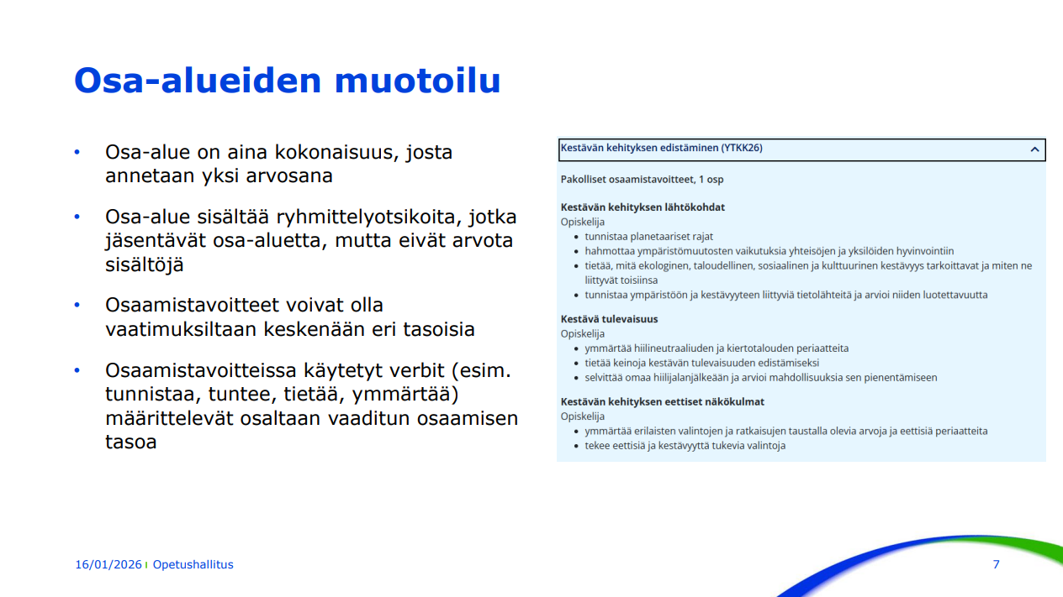

Slide 6
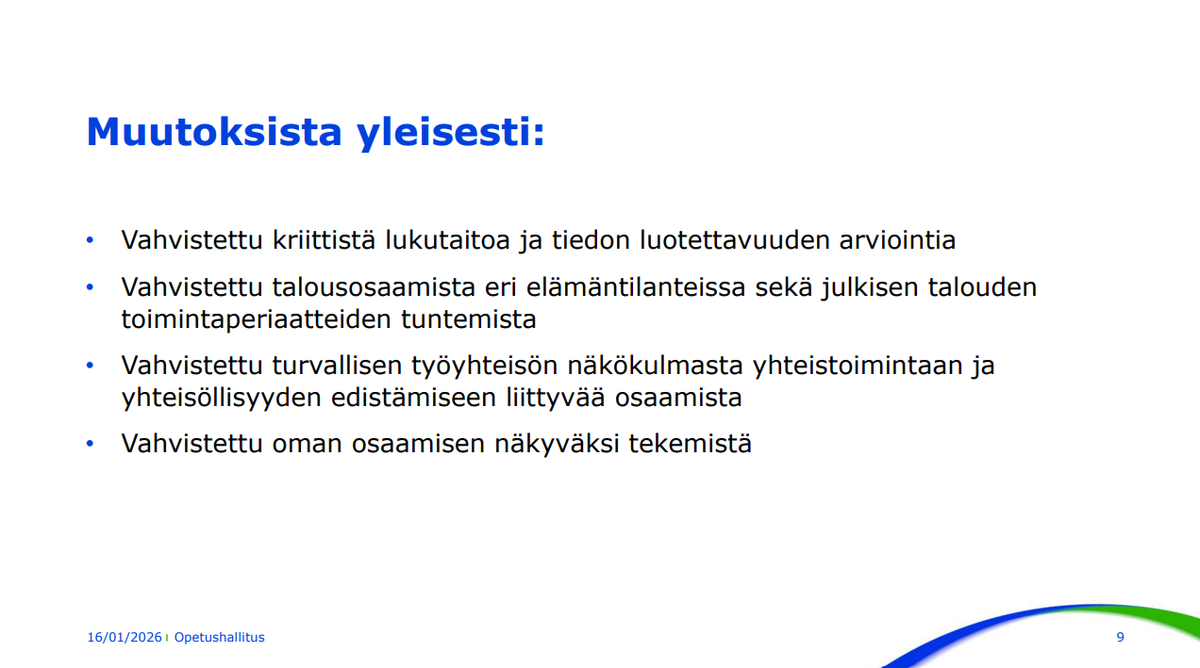

Slide 7
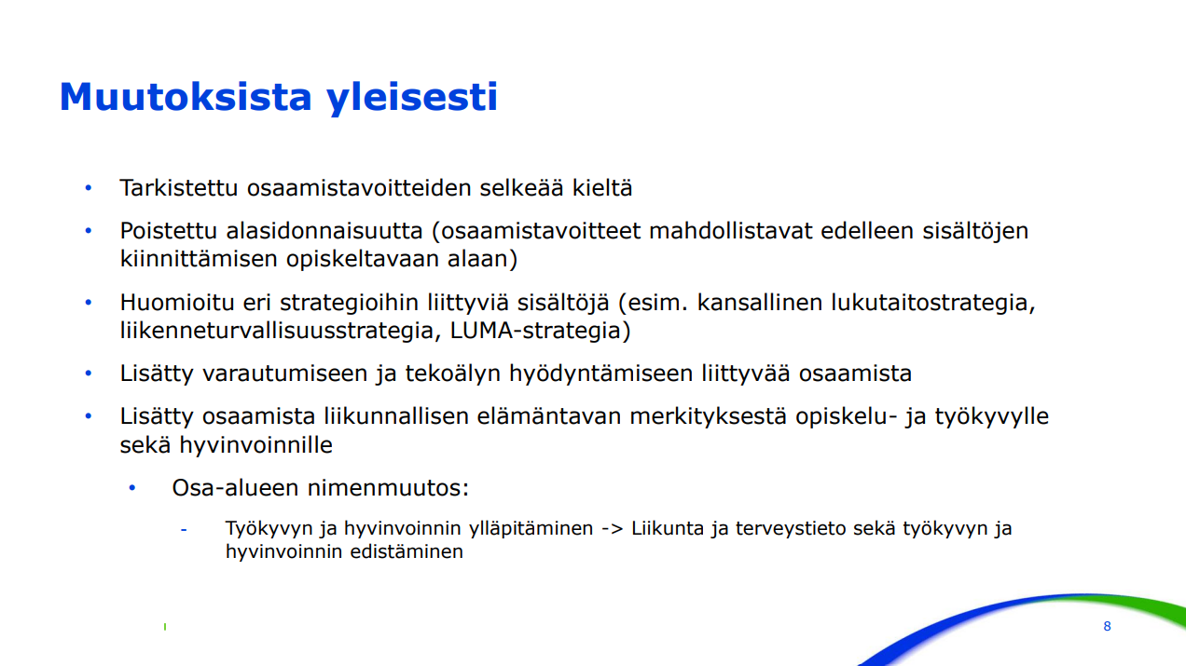

Slide 8

Liiketoiminnan perustutkinto, 180 osp
Ammatilliset tutkinnon osat, pakolliset (40 osp)
Yhteiset tutkinnon osat 35 osp
pakolliset 26 osp ja valinnaiset 9 osp (valitaan 35 osp)
Asiakaspalvelu 15 osp
Liiketoimintaympäristössä toimiminen 25 osp
Ammatilliset tutkinnon osat, valinnaiset (valitaan 105 osp)
Viestintä- ja vuorovaikutusosaaminen 11 osp (pakolliset)
Viestintä ja vuorovaikutus äidinkielellä, suomi 4 osp tai
Viestintä ja vuorovaikutus äidinkielellä, suomi 2, 4 osp
Viestintä ja vuorovaikutus toisella kotimaisella kielellä, ruotsi 1 osp
Viestintä ja vuorovaikutus vieraalla kielellä, englanti 3 osp
Toiminta digitaalisessa ympäristössä, 2 osp
Taide ja luova ilmaisu, 1 osp
Viestintä- ja vuorovaikutusosaaminen 0 - 6 osp (valinnaisten tarjonta yhteishaun kautta aloittaville)
Viestintä ja vuorovaikutus äidinkielellä, suomi 3 osp tai
Viestintä ja vuorovaikutus äidinkielellä, suomi 2, 3 osp
Viestintä ja vuorovaikutus vieraalla kielellä, englanti 3 osp
Ammatilliset tutkinnon osat, valinnaiset
Asiakkuuksien hoitaminen 15 osp
Asiakaskokemuksen kehittäminen 15 osp
Digitaalisessa kaupassa toimiminen 15 osp
Ammatilliset tutkinnon osat, valinnaiset
Finanssipalvelut 30 osp
Työpaikkaohjaajaksi valmentautuminen 5 osp
Ilmastovastuullinen toiminta 15 osp
Huippuosaajana toimiminen 15 osp
Jaksotuskirjaukset 15 osp
Sininen
Vihreä
Kassapalvelut 15 osp
Tutkinnon osa toisesta ammatillisesta perustutkinnosta, ammattitutkinnosta tai erikoisammattitutkinnosta 5 – 15 osp
Kiertotaloustoiminnot 15 osp
Matemaattis-luonnontieteellinen osaaminen 6 osp (pakolliset)
Matematiikka ja matematiikan soveltaminen 4 osp
Fysikaaliset ja kemialliset ilmiöt ja niiden soveltaminen 2 osp
Kirjanpito 30 osp
Korkeakouluopinnot 5 – 15 osp
Laskutus ja myyntireskontra 15 osp
Yhteisten tutkinnon osien osa-alueita, lukio-opintoja tai muita jatko-opinto-valmiuksia tukevia opintoja 1 – 25 osp
Liiketoiminnan varastotoiminnot 15 osp
Markkinointiviestintä 30 osp
Yhteiskunta- ja työelämäosaaminen 9 osp (pakolliset)
Yhteiskunnassa ja kansalaisena toimiminen 2 osp
Työelämässä toimiminen 2 osp
Opiskelu- ja urasuunnitteluvalmiudet 1 osp
Yrittäjyys ja yrittäjämäinen toiminta 1 osp
Työkyvyn ja hyvinvoinnin ylläpitäminen 2 osp
Kestävän kehityksen edistäminen 1 osp
Myymälässä toimiminen 15 osp
Kansainvälisessä työympäristössä toimiminen 15 osp
Myyntityö 30 osp
Ilmastovastuullinen toiminta 15 osp
Ostoreskontra 15 osp
Palkanlaskenta 30 osp
Paikalliset tutkinnon osat, valinnaiset
Voidaan valita vain yksi, 15 osp
Projektissa toimiminen 15 osp
Muotikaupan tuote- ja trendituntemus 15 osp
Sisäiset palvelut ja tiedon käsittely 15 osp
Lisäksi valinnaisia tavoitteita siten, että 9 osp täyttyy
Yhteisten tutkinnon osien valinnaiset osaamistavoitteet voivat olla tutkinnon perusteissa määrättyjä tai koulutuksen järjestäjän päättämiä muita valinnaisia osaamistavoitteita, jotka tukevat kyseisen tutkinnon osan ja sen osa-alueiden tutkinnon perusteissa määrättyjä tavoitteita. Valinnaisiin osaamistavoitteisiin voidaan sisällyttää myös opiskelijan aiemmin hankkimaa osaamista, joka tukee kyseisen tutkinnon osan ja sen osa-alueiden tutkinnon perusteissa määrättyjä osaamistavoitteita
Tapahtumajärjestelyt 15 osp
Pieneläinalan asiakaspalvelija 15 osp
Tuloverotus ja tilinpäätösasiakirjat 15 osp
Tekninen myynti 15 osp
Tuote- ja palveluneuvonta 15 osp
Tuotekeräily 15 osp
Visuaalinen myyntityö 15 osp
Yritystoiminnan suunnittelu 15 osp
Yrityksessä toimiminen 15 osp

Slide 9

1. Aikataulu - 2026 tutkinnonperusteiden toteutussuunnitelma
Yhteiset suunnittelupäivät (AMO opettajat)
1. Toimintatavat ma 2.3.. klo 15.00 – 16:00
2. Yhteissuunnittelu (6) pe 27.3. klo 12.00 – 15:00
+ viikkopalaverit ? klo 15.00-16.00
3. Yhteissuunnittelu (8) to 7.5. klo 13.00 – 16:00
4. Viimeistely (10) ma 1.6. Hämeenkyläpäivän yhteydessä
1. Pedagogiset linjaukset
3. Toimintatavat
7. Materiaalin tuottaminen
5. Suunnittelulomake
Sovitaan pedagogiset toimintatavat uusien tutkinnonperusteiden käyttöönotossa.
Sovitaan ja käydään läpi eKampuksen kurssien rakentamisen toimintatavat (1h).
Tutkinnonosavastaavat kirjoittavat uuden tutkinnonosan tehtävät ja oppimateriaalin (esim. Word).
Tutkinnonosavastaavat suunnittelevat eKampus kurssin tutkinnonosan suunnittelulomakkeelle.
9. eKampus rakennus
3-5/2026
Tutkinnonosat rakennetaan eKampukselle (eKampus tiimi avaa pohjan uudelle kurssille ja siirtää sisällöt).
2.3.2026
Opetus alkaa
8/2026
3/2026
31.3.26 mennessä
3-5/2026
Pe 27.3.26
7.5.26
1.6.26
2. eKampuksen rakenne
6. Yhteissuunnittelu
8. Yhteissuunnittelu
eKampus jatkuu nykyisen mallin mukaan.
3/2026
Tiimin jäsenet kommentoivat tutkinnonosia (3h).
10. Viimeistely
Tiimin jäsenet kommentoivat tutkinnonosia (3h).
eKampus tiimi viimeistelee kurssit eKampukselle tutkinnonosavastaavien kanssa (4h).
4. Tutkinnonosavastaava
Valitaan tutkinnonosavastaavat. Tehdään sopimus materiaalin tuottamisesta ja tekijänoikeudesta.

Slide 10
2. Huomioitavia asioita tutkinnonosien rakentamisen suunnittelussa
2.1. Kohderyhmät
Pääkohderyhmät
Nuoret oKampuksella oppimassa (lähiopetuksena)
Erityistä tukea tarvitsevat opiskelijat (lähiopetuksena, pienryhmäohjaus)
Pron perustutkinto-opiskelijat (itsenäisenä)
Pron perustutkinto-opiskelijat (lähiopetuksena)
Pienemmät kohderyhmät
Muutamia nuoria itsenäisenä opiskelijana (itsenäisenä)
Ohjaamon opiskelijat (itsenäisenä, pienryhmäohjaus)

Slide 11
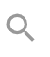
2. Huomioitavia asioita tutkinnonosien rakentamisen suunnittelussa
2.2. Rakenne ja ilme
eKampuksen rakenne jatkuu nykyisenlaisena, mutta sisältö muuttuu.
ESITTELY JA OHJAUSTA = kurssin esittely
ITSENÄINEN SUORITTAMINEN = osio pro:n opiskelijoille ja muille itsenäisesti suorittaville
Omat erilliset itsenäiseen opiskeluun soveltuvat tehtävät (osa voi olla samoja)
TUTKINNONOSAN AMMATTITAITOVAATIMUKSET määrittävät sisällön otsikot
ITSEARVIOINTI OPPIMISESTA JA KURSSIN PALAUTTEEN ANTAMINEN
Päivitetään kevään aikana kurssin palautteen antaminen –kysely
eKampus Myyntityö
SISÄLTÖ
ESITTELY JA OHJAUSTA
Eteneminen 0/7
ITSENÄINEN SUORITTAMINEN
Ehdollinen
1. VALMISTAUTUMINEN MYYNTITYÖHÖN
Eteneminen 0/7
2. MYYNTI
Eteneminen 0/8
3. SEURANTA
Eteneminen 0/3
4. ARVIOINTIKESKUSTELU, ITSEARVIOINTI OPPIMISESTA JA KURSSIN PALAUTTEEN ANTAMINEN
Eteneminen 0/2
TJK JA NÄYTTÖ

Slide 12


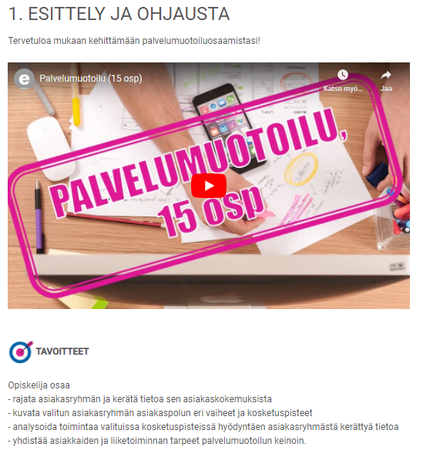
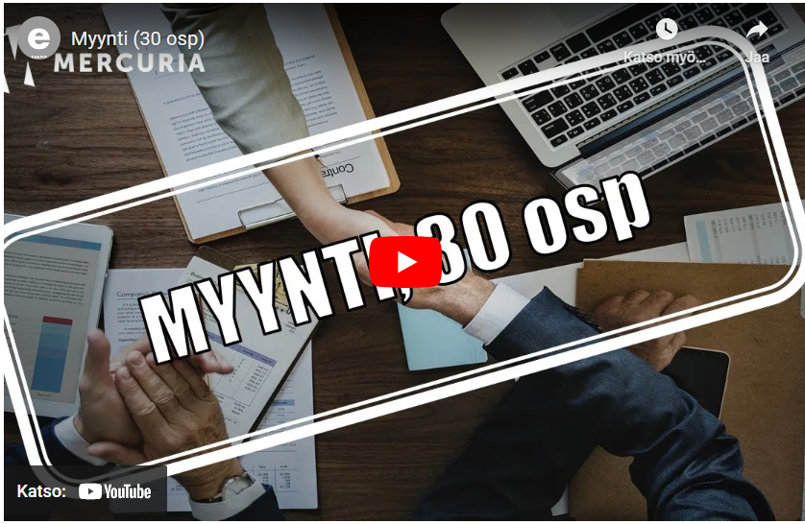
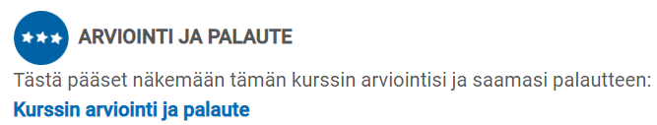




MYYNTITYÖ, 30 osp (2024)
SISÄLTÖ
ESITTELY JA OHJAUSTA
Eteneminen 0/7
ITSENÄINEN SUORITTAMINEN
Ehdollinen
1. VALMISTAUTUMINEN MYYNTITYÖHÖN
Eteneminen 0/7
2. MYYNTI
Eteneminen 0/8
3. SEURANTA
Eteneminen 0/3
4. ARVIOINTIKESKUSTELU, ITSEARVIOINTI OPPIMISESTA JA KURSSIN PALAUTTEEN ANTAMINEN
Eteneminen 0/2
TJK JA NÄYTTÖ
Tervetuloa mukaan kehittämään myyyntityöosaamistasi!
KONSEPTOINTI
Kaikki kurssit tismalleen samalla rakenteella
Kaikki kurssit ”samannäköisiä”
-> Opiskelijaystävällinen
Opiskelija osaa
- valmistautua myyntityöhön
- myydä
- seurata, raportoida, selvittää ja arvioida myyntityön kannalta keskeisiä asioita
Ammattitaitovaatimukset
Linkki ePerusteisiin
Videoneuvotteluyhteys kaikissa eKampus kursseissta

Slide 13

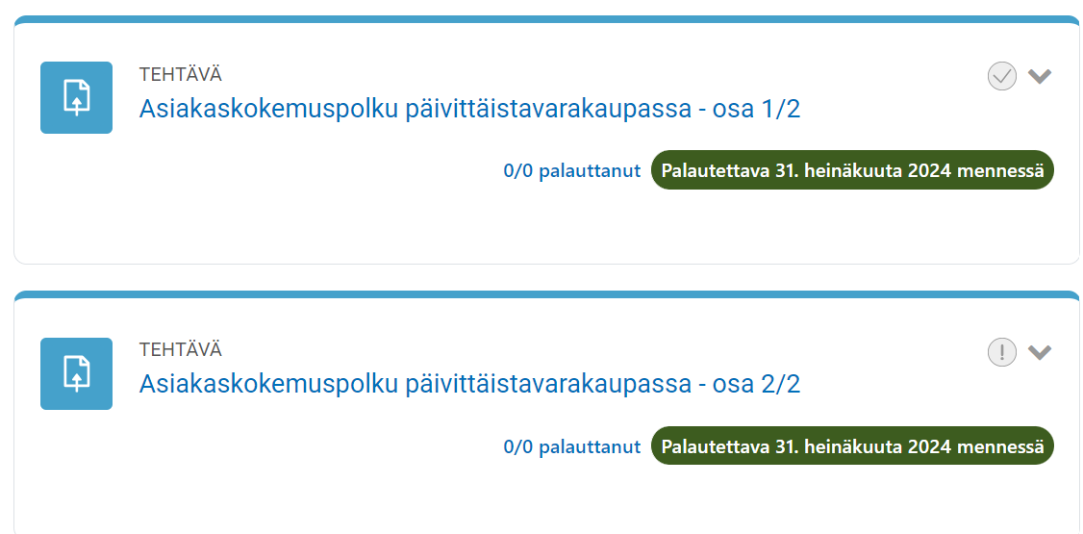
MYYNTITYÖ, 30 osp (2024)
SISÄLTÖ
ESITTELY JA OHJAUSTA
Eteneminen 0/7
ITSENÄINEN SUORITTAMINEN
Ehdollinen
1. VALMISTAUTUMINEN MYYNTITYÖHÖN
Eteneminen 0/7
2. MYYNTI
Eteneminen 0/8
3. SEURANTA
Eteneminen 0/3
4. ARVIOINTIKESKUSTELU, ITSEARVIOINTI OPPIMISESTA JA KURSSIN PALAUTTEEN ANTAMINEN
Eteneminen 0/2
TJK JA NÄYTTÖ
Huom! Syksystä 2026 oppimateriaalit tuodaan vanhaan tapaan linkkinä mutta tehtävät Moodlen oppimisaktiviteettipalkkina.
Ei vaikuta kuitenkaan tehtävien suunnitteluun millään lailla.
1. VALMISTAUTUMINEN MYYNTITYÖHÖN
1.1. Oppimateriaali
1.2. Oppimateriaali
…
2. MYYNTI
2.1. Oppimateriaali
2.2. Oppimateriaali
…
3. SEURANTA
3.1. Oppimateriaali
3.2. Oppimateriaali
…

Slide 14
MYYNTITYÖ, 30 osp (2024)
SISÄLTÖ
ESITTELY JA OHJAUSTA
Eteneminen 0/7
ITSENÄINEN SUORITTAMINEN
Ehdollinen
1. VALMISTAUTUMINEN MYYNTITYÖHÖN
Eteneminen 0/7
2. MYYNTI
Eteneminen 0/8
3. SEURANTA
Eteneminen 0/3
4. ARVIOINTIKESKUSTELU, ITSEARVIOINTI OPPIMISESTA JA KURSSIN PALAUTTEEN ANTAMINEN
Eteneminen 0/2
TJK JA NÄYTTÖ
1. VALMISTAUTUMINEN MYYNTITYÖHÖN
Huom! Syksystä 2026 oppimateriaalit tuodaan vanhaan tapaan linkkinä mutta tehtävät Moodlen oppimisaktiviteettipalkkina.
Ei vaikuta kuitenkaan tehtävien suunnitteluun millään lailla.
Oppimateriaali
Oppimateriaali
Oppimateriaali
…
…

Slide 15
2. Huomioitavia asioita tutkinnonosien rakentamisen suunnittelussa
2.3. Pedagogiikka
Kurssin tehtävät ja oppimateriaalit
Pedagogisesti kaksi pääkohderyhmää:
 | LÄHIOPETUKSENA OPISKELEVAT | ITSENÄISESTI OPISKELEVAT
Sisältää kohderyhmät | - Nuoret oKampuksella oppimassa (lähiopetuksena) - Erityistä tukea tarvitsevat opiskelijat (lähiopetuksena, pienryhmäohjaus) | - Pron perustutkinto-opiskelijat (itsenäisenä) - Pron perustutkinto-opiskelijat (lähiopetuksena) - Muutamia nuoria itsenäisenä opiskelijana (itsenäisenä) - Ohjaamon opiskelijat, työvaltaiset (itsenäisenä, pienryhmäohjaus)
Uutta | Keskeinen uudistus! Kaikkien kurssien tehtävissä on huomioitava tekemällä oppiminen, ryhmätyöt, sosiaalisten taitojen kehittäminen, projektit, tekoälyn oppiminen ja rooli. | Keskeinen uudistus! Nämä erilliset itsenäisen suorittamisen tehtävät suunniteltu erityisesti aikuisopiskelijoita varten (voi soveltuvin osin hyödyntää myös nuorten lähiopetuskurssin kanssa samoja tai nykyisiä tehtäviä). Keskeinen uudistus! Nuorille itsenäinen kurssin suorittaminen jatkossa vain ns. poikkeustapauksissa, jos edellytyksiä opiskella itsenäisesti.

Slide 16
2. Huomioitavia asioita tutkinnonosien rakentamisen suunnittelussa
2.3. Pedagogiikka
 | LÄHIOPETUKSENA OPISKELEVAT - Nuoret oKampuksella oppimassa (lähiopetuksena) - Erityistä tukea tarvitsevat opiskelijat (lähiopetuksena, pienryhmäohjaus) | ITSENÄISESTI OPISKELEVAT - Pron perustutkinto-opiskelijat (itsenäisenä sekä lähiopetuksena) - Muutamia nuoria itsenäisenä opiskelijana (itsenäisenä) - Ohjaamon opiskelijat, työvaltaiset (itsenäisenä, pienryhmäohjaus)
Kurssin tehtävien sijainti eKampuksella | Kurssin ammattitaitovaatimusosioiden alla | Itsenäinen suorittaminen osion alla (kaikki tehtävät)
Pedagogiset ratkaisut | Oppimateriaalit ja tehtävät palvelevat lähiopetuksessa opiskelevia. | Oppimateriaalit ja tehtävät palvelevat itsenäisesti opiskelevia.
Oppimateriaali | Monimuotoinen oppimateriaali (esim. ppt, pdf, videot, H5P, pelit…), jota opiskelija voi opiskella opettajan johdolla tai osin itsenäisesti. | Monimuotoinen oppimateriaali (esim. ppt, videot, pelit…), jota opiskelija voi opiskella itsenäisesti.
Tehtävät | Monipuoliset tehtävät, joissa korostuu erityisesti tekemällä oppiminen, ryhmätyöt, sosiaalisten taitojen kehittäminen ja projektit. Sisältää myös itsenäistä työskentelyä kehittäviä tehtäviä (esim. H5P). Sama tehtävä voi palvella montaa ammattitaitovaatimuksen kriteeriä. Pohdinta: Miten strategian painopiste vastuullisuus huomioidaan kokonaisuudessa | Itsenäisen suorittamisen tehtävät suunniteltu erityisesti aikuisopiskelijoita varten. Monipuoliset tehtävät, joita itsenäisesti tekemällä opitaan ammattitaitovaatimusten sisältöjä.
Ohjaus | Opiskelijan oppimista ohjataan pääsääntöisesti lähiopetuksen aikana. | Opiskelijan oppimista ohjataan säännöllisesti eKampuksen etätapaamisten aikana, ohjaamolla ja tehtävien palautusten yhteydessä.
Tehtävien arviointi | Tehtävät arvioidaan arvosanalla 1-5 tai asteikolla hyväksytty/kesken/hylätty. Tehtävien arvioinnissa hyödynnetään paljon opettajan tekemää ”massa-arviointia” kun tehdään tehtäviä ryhmätöinä tai projektina. Hyödynnetään myös opiskelijan itsearviointia, automaattista arviointia sekä vertaisarviointia (voi tehdä myös tunneilla). | Tehtävät arvioidaan arvosanalla 1-5 tai asteikolla hyväksytty/kesken/hylätty. Tehtävien arvioinnissa hyödynnetään opettajan tekemää arviointia, opiskelijan itsearviointia sekä automaattista arviointia.
Oppimisanalytiikka | Tulossa! Kurssien oppimisen edistyminen (prosentteina) näkyviin HOKS-ohjaajan raportille. | Tulossa! Kurssien oppimisen edistyminen näkyviin HOKS-ohjaajan raportille.

Slide 17
2. Huomioitavia asioita tutkinnonosien rakentamisen suunnittelussa
2.3. Pedagogiikka
Vinkkejä tehtävien miettimiseen
Mieti kurssin punainen lanka?
olisiko joku kehystarina (sama teema läpi kurssin),
tai iso kokonaisuus, kuten opitaan kurssin sisältö projektissa työskennellen,
Projektioppiminen
Voisiko yto-opintoihinkin kuulua joku projekti?
Jatkossakin mieluusti voi olla mm. useampi ope samaa projektia opettamassa/vetämässä.
Oppimisanalytiikka
Jotta voimme jatkossa hyödyntää oppimisanalytiikkaa, tarvitsee oppimisen kehittyminen merkitä johonkin järjestelmään = eKampukselle merkintä, että tehtävä tehty tai kurssi suoritettu.

Slide 18

16.11.2023 pidetyn Learning Cafen ratkaisuehdotuksia
1.Opettajien koulutus ryhmäyttämisen keinoihin (didaktiikka)
Yleistä
- Kaikilla kursseilla jonkinlainen projekti (pienikin)
- Polkukohtaiset ýritysvierailut kursseittain
- Koneeton luokka ryhmätöille
- Suunnitelma: ykkösten hokstuntien toimintasuunnitelma
- Huoltajien mukaanotto toimintaan
Opiskelijoiden ryhmätyötaidot
- Ryhmäyttäminen kursseilla tjk:n jälkeen tärkeää
- Rohkeasti ryhmätöitä ja parien sekoittamista
- Istumajärjestysmuutokset
- Kirjallisen tehtävän kääntäminen keskusteluksi, paneeliksi, ryhmätyöksi
- Ryhmäyttämisen materiaalipankki kaikkien käytössä
- Väittelytaitotreeni
2. Pedagogisia ratkaisuja tukemassa oppimista ja ryhmäytymistä (opinnollistettu)
Firmaviikko 1 (aloittavat)
Työelämäpäivä & työssäoppimisen purkupäivä
Firmaviikko 2 (poluittain)
Nuuksiopäivä ykkösille
Triplapäivä ykkösille
Business Etiketti 1
& Gaala (1 . Vuosi)
Business Etiketti 2
& Gaala (2 . Vuosi)
Mercafe & Mecuria Shop aina osana Asiakaspalveluopetusta ykkösille
= joka jakson jälkeen kurssin tuotoksia näkyville Mercuriaan
Kurssien tuotosten esittelymessut (palkintoja)
Elokuu
Syyskuu
Lokakuu
Marraskuu
Joulukuu
Tammikuu
Helmikuu
Maaliskuu
Huhtikuu
Toukokuu
Kesäkuu
Heinäkuu
Ilmaisutaidon kurssi ykkösille
Koneeton viikko
5
6
7
1
2
3
Halloween- teema
Jouluteema
Ystävänpäivä-teema
Vappu-
teema
Koristurnaus
Leffailtapäivä
Säbäturnaus
Vanhojen tanssit
Lautapelipäivä
Kevättalkoot
Tutorit syövät ykkösten kanssa
Abishow
Tutortoiminta ykkösiä varten jatkuu koko vuoden
3. Muut tapahtumat (perinteet)

Slide 19
3. Uudet rakennettavat tutkinnonosat ja ehdotus rakentajista
Tutkinnon osat | Laajuus osp | Tutkinnonosavastaava | Kurssin tekijä | Tutk.osan suunn.lomake palautettu
YTO1-AI-P | 4 | SELRIS/MAIÅNÄ | SELRIS/MAIÅNÄ
YTO1-AI-SU-P | 4 | SELRIS/MAIÅNÄ | SELRIS/MAIÅNÄ
YTO1-AI-SU-V |  | SELRIS/MAIÅNÄ
YTO1V-AI-1 |  | SELRIS/MAIÅNÄ
YTO1V-AI-2 |  | SELRIS/MAIÅNÄ
YTO1V-AI-3 |  | SELRIS/MAIÅNÄ
YTO1-DIGI-P | 2 | BIRKAP
YTO1-EN-P | 3 | ILDLÖN | ILDLÖN
YTO1V-EN-1 |  | ILDLÖN
YTO1V-EN-2 Asiakaspalvelua englanniksi |  | ILDLÖN
YTO1V-EN-3 |  | ILDLÖN
YTO1-RU-P | 1 | KARVEH | KARVEH
YTO1-TAI-P | 1 | ILDLÖN | ILDLÖN
YTO2-FYKE-P | 2 | PEKRAJ | PEKRAJ
YTO2-MA-P | 4 | BIRKAP | BIRKAP
YTO3-KEKE-P | 1 | SELRIS | SELRIS
YTO3-OPUR-P | 1 | JOHSAN | JOHSAN
YTO3-TYHY-P | 2 | PÄIRYY | PÄIRYY
YTO3-TYTO-P | 2 | PÄIRYY
YTO3-YH-P | 2 | JUTPAL | JUTPAL
YTO3-YR-P | 1 | MARKÖN | MARKÖN
YTO1-ES-123 |  | MARKÖN
YTO1V-RU ASPA Asiakaspalvelua ruotsiksi |  | KARVEH
Kulttuuripassi |  | SELRIS

Slide 20
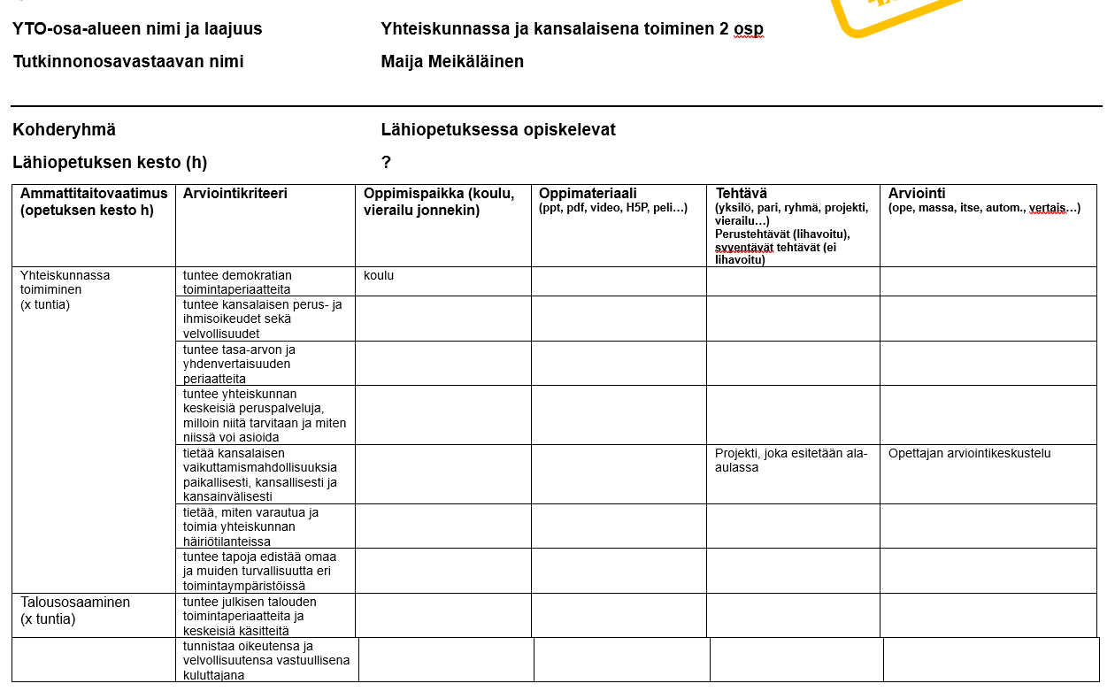
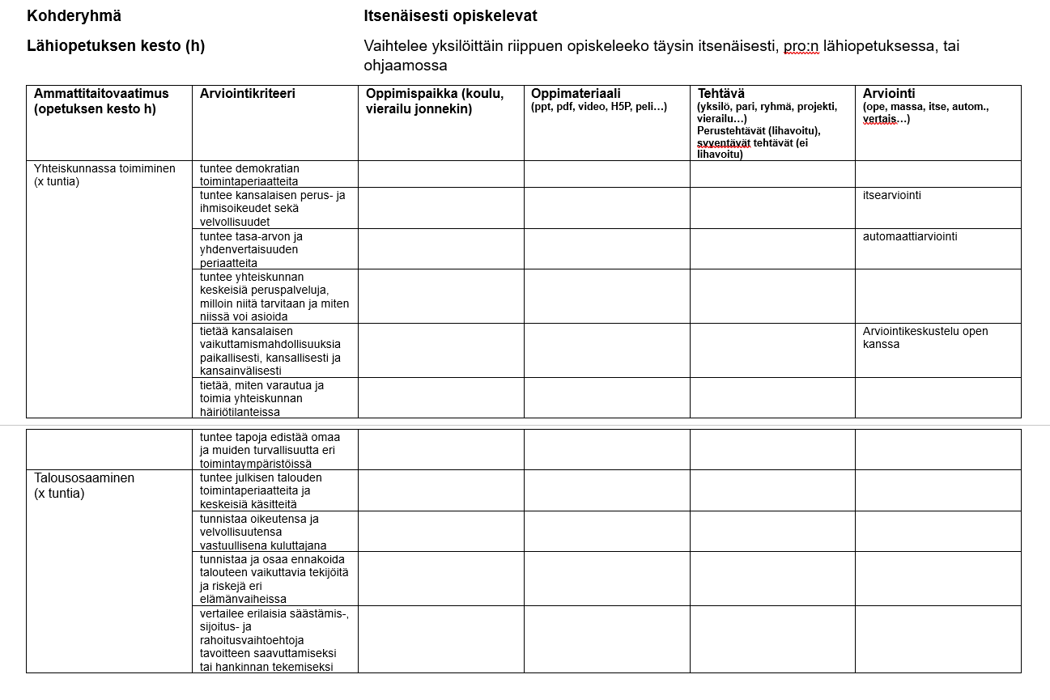
4. Tutkinnonosan suunnittelulomake

Slide 21
5. Tutkinnonosien rakentamisen työnjako – tutkinnonosavastaava, opettajat+opetiimit ja eKampus tiimi, laadunvarmistustiimi
Tutkinnonosavastaava
Vastaa ohjeiden mukaisesta tutkinnonosan suunnittelusta (tutkinnonosan suunnittelulomake) ja sisällön tuotannosta eKampukselle eKampus tiimin kanssa (tutkinnonosavastaava tuo materiaalit vähintään wordiin). Esittely ja ohjausta –osiossa osallistuu esittelyvideon tekemiseen.
Osallistuu yhteisiin suunnittelupäiviin ja ottaa kollegoiden ja tiimien näkemykset ja kommentit huomioon suunnittelussa ja toteutuksessa.
Opettaja + opetiimit
Osallistuu yhteisiin suunnittelupäiviin ja kommentoi ohjeiden mukaisesti omaan työhön liittyvien tutkinnonosien suunnitelmia ja sisältöjä.
3. eKampus tiimi (Ville, Hannu, Markus)
Vastaa tutkinnonosien visuaalisesti yhdenmukaisesta toteutuksesta eKampukselle
Auttaa tutkinnonosavastaavia tutkinnonosien sisällöntuotannon toteuttamisessa eKampukselle.
Tarkistaa tutkinnonosan sisällöntuotannon teknisen toimivuuden eKampuksella.
Huolehtii Esittely ja ohjausta, Arviointikeskustelu, itsearviointi oppimisesta ja kurssipalautteen antaminen sekä TJK ja näyttö –osioiden toteuttamisesta kursseihin.
4. Laadunvarmistustiimi (Mika, Markus, Minttu, 2 opejäsentä)
Varmistaa tutkinnonosien tasalaatuisuuden.

Slide 22
6. Sopimus työsuhteessa valmistettavasta verkko-oppimateriaalista
Tutkinnonosavastaava allekirjoittaa erillisen sopimuksen Mercurian kanssa tutkinnonosan sisällöntuotannosta tämän ohjeistuksen mukaisesti.
Tutkinnonosavastaavalle maksetaan erilliskorvaus tutkinnonosan sisällöntuotannosta.
Sisällön tuotanto ei siis sisälly normaaliin opettajan 1500h suunnitelmaan.

Slide 23
Laadun elementtejä
Laadun elementtejä
Kurssi on selkokielinen (mm. selkeä tehtävänanto, selkeä tavoite tehtävälle)
Tehtäviä ja oppimateriaalia on riittävästi
Rakenteellisesti selkeä
Monipuolisesti erilaisia tehtäviä (projekti/ryhmätyö, itsenäinen, pelillinen, esitykset…)
Visuaalisuus (Mercurian diapohjat, kuvien käyttö…)
Onko eri kohderyhmät huomioitu riittävästi (oKampus, itsenäiset)
Digitaalinen oppimisen polku huomioitu
Tehtävät vastaavat tutkinnonperusteita ja arviointikriteereitä
Kurssikokonaisuus pilkottu tunneiksi (esim. ammattitaitovaatimuksittain, viikkotason kurssisuunnitelma)
Perustehtävät, syventävät tehtävät

Slide 24
Muistettavaa
Tekoälyn käytön ohjeistus
Koulutuksia
Itsenäiset - Prolle teetettävät materiaalit
Tekijänoikeudet
Digitaalisuus ja kestävä kehitys läpileikkaavana teemana
Tehdään 1., 2., 3. vuosikursseille tavoitteet ja opetiimit voivat miettiä miten tavoitteisiin päästään (mm. mitä arviointikriteereitä hyödynnetään).
HS hyödyntäminen oppimateriaalina ja tehtävänannoissa
Avoimia materiaaleja hyödynnettäväksi: Etusivu - Avointen oppimateriaalien kirjasto (aoe.fi)

Slide 25
Tsemppiä ja hyvää tiimityötä tutkinnonosien rakentamisen parissa!

